Slide 1
Centro Paula Souza
Escola Técnica Estadual Getúlio Vargas
Estufa Eletrônica Microcontrolada
Nomes:
Guilherme Lima Comenale
Lucas Ribeiro da Silva
Nicollas Rodrigues Aguiar
Rodrigo Cordeiro Soares
Vinicius Camargo Giacomelli
Orientadores: Prof. Eduardo Vitor de Sousa
Prof. Nelson Zaragoza Junior

Slide 2

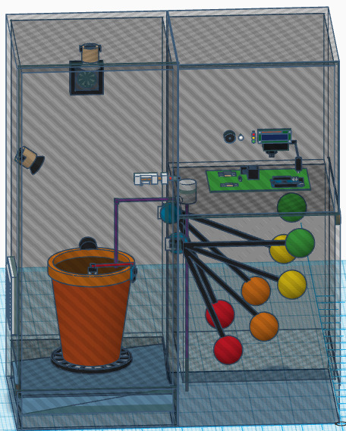

Estufa Eletrônica Microcontrolada

Slide 3
Introdução
Estufa Eletrônica Microcontrolada
Objetivo: Fazer uma estufa custo-benefício e aprimora-la para tornar um diferencial em relação as convencionais encontradas no mercado.
Tópicos que serão abordados nos próximos slides:
1- Pesquisa
2- Simulação
3- Análise de resultados
4- Conclusão

Slide 4
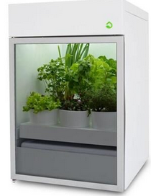
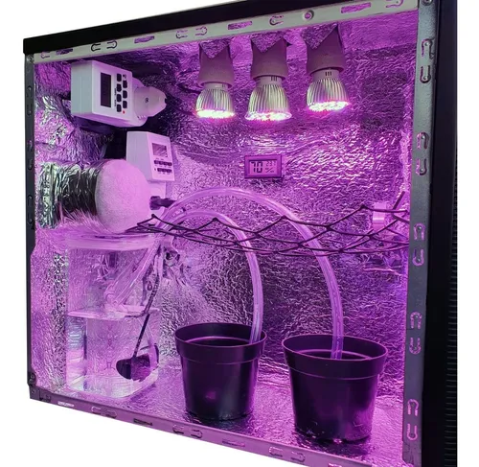
Apresentação da Ideia
Estufa Eletrônica Microcontrolada
https://url.gratis/vNEU9w encurtador.com.br/aiuL4
R$2408,00 R$999,99
Possui circuitos de:
Iluminação
Irrigação
Refrigeração
Sinalização
Possui circuitos de:
Iluminação
Medição de temperatura
Medição de umidade
Irrigação
Aquecimento
Resfriamento
Sinalização

Slide 5
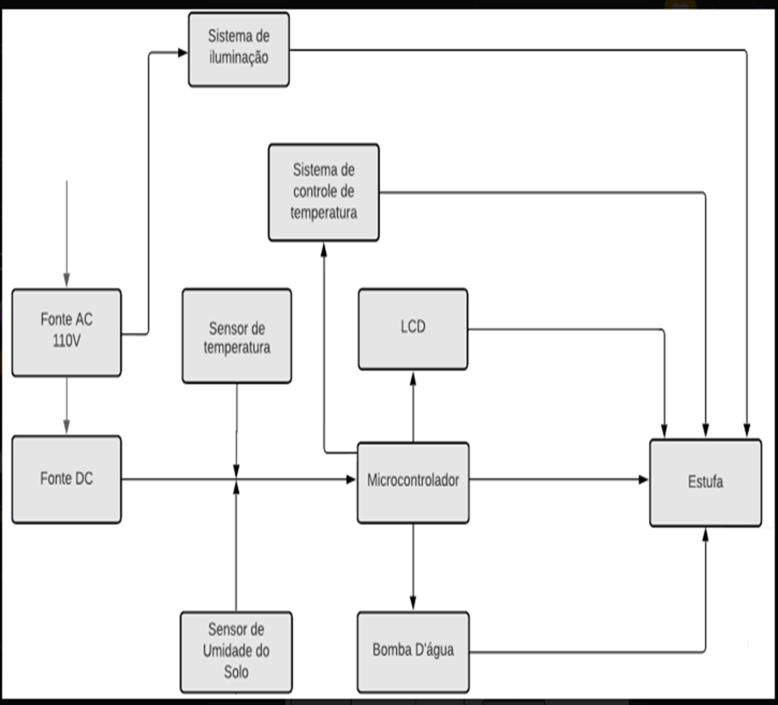
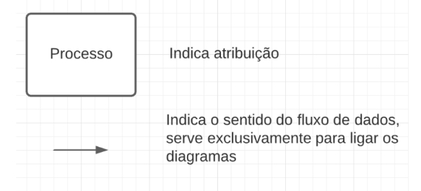
Apresentação da ideia
Diagrama de blocos

Slide 6
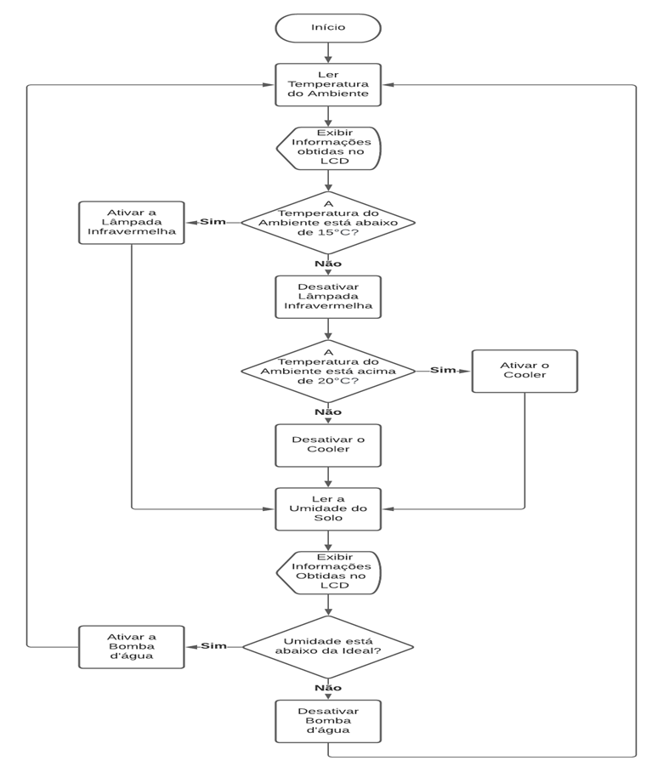
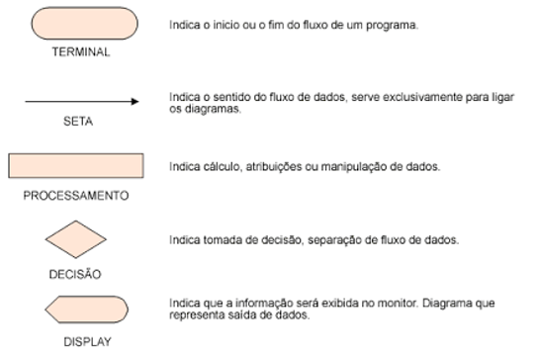
Apresentação da ideia
Fluxograma

Slide 7

Pesquisas
Planta escolhida:
Manjericão Alfavaca
Análise botânica:
Características bem definidas, por exemplo:
Planta que se adapta facilmente ao ambiente
Altura: De 30 a 150cm
Temperatura: 18 a 25°C
Umidade: Pouca necessidade
Exposição solar: Cerca de 3 horas

Slide 8
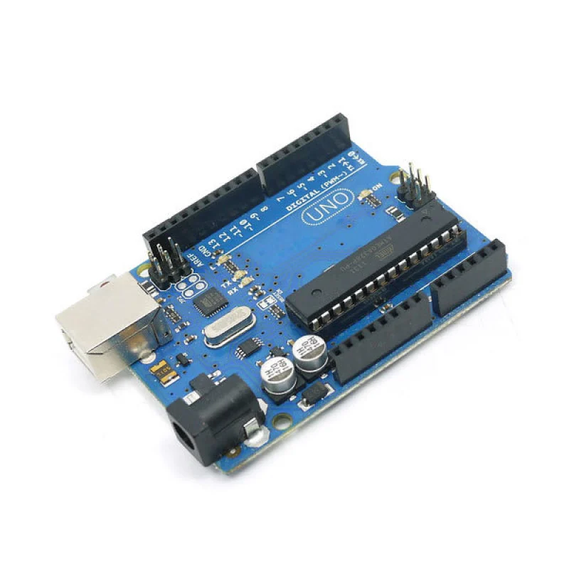
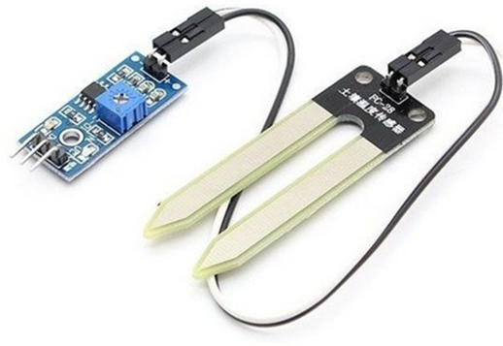
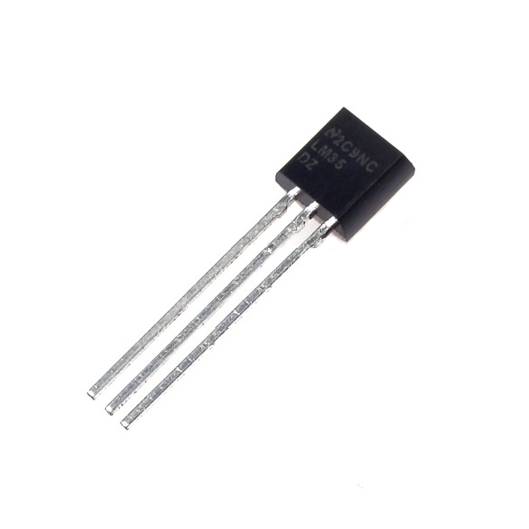
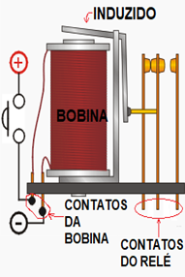
Pesquisas
Arduino UNO R3
Sensor de umidade
Sensor de temperatura
Relé

Slide 9
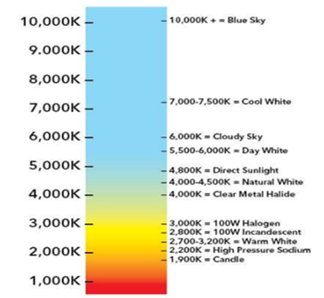
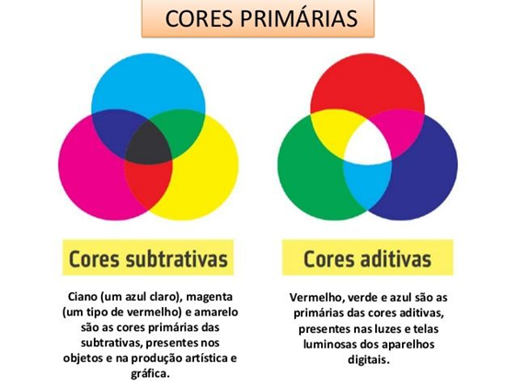
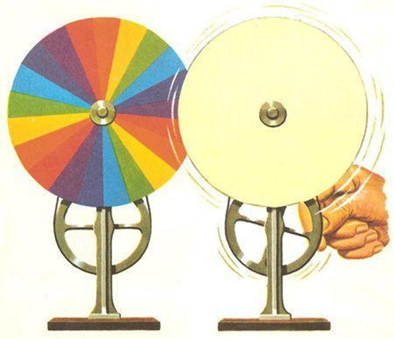
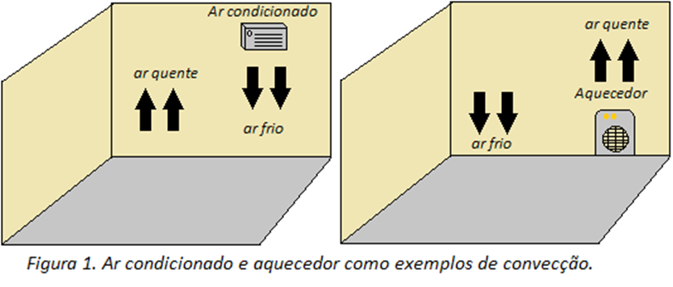
Pesquisas
Colorimetria
Cores
Disco de Newton
Refrigeração

Slide 10






Recursos Utilizados
Proteus (Isis e Ares) Tinkercad SolidWorks AutoCad Paint Arduino IDE

Slide 11
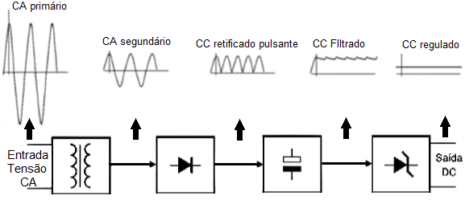
Eliminação da Tensão de Ripple

Slide 12
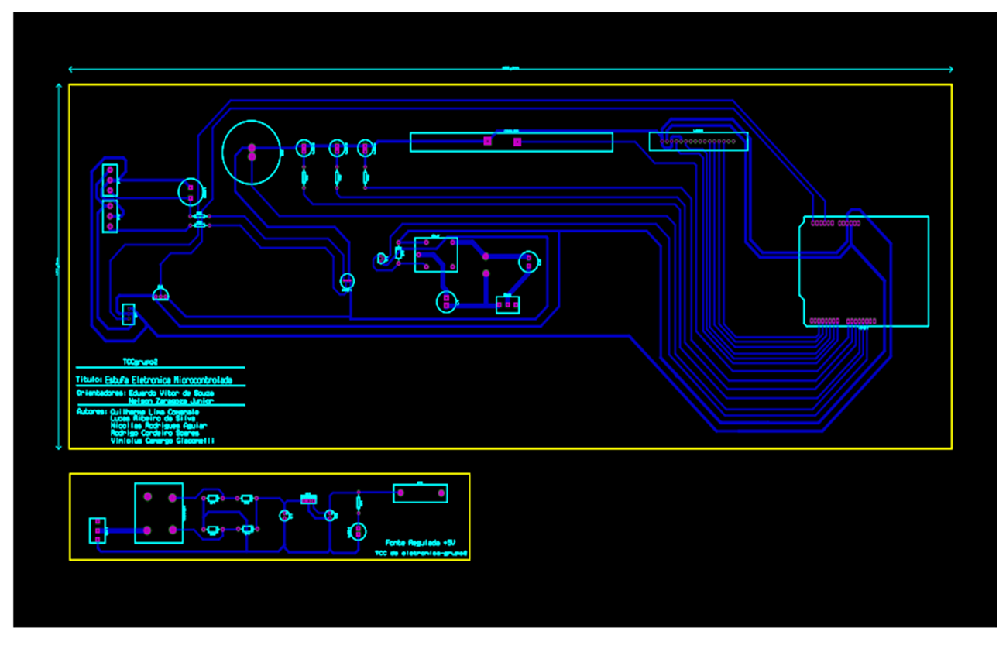
Layout
PCI (Placa de circuito impresso)

Slide 13
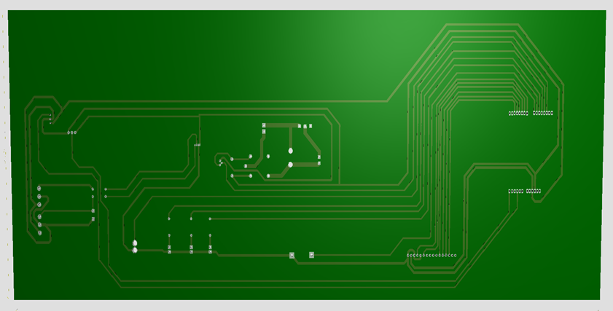
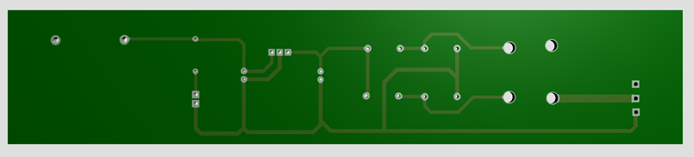
Layout
PCI (Placa de circuito impresso)

Slide 14
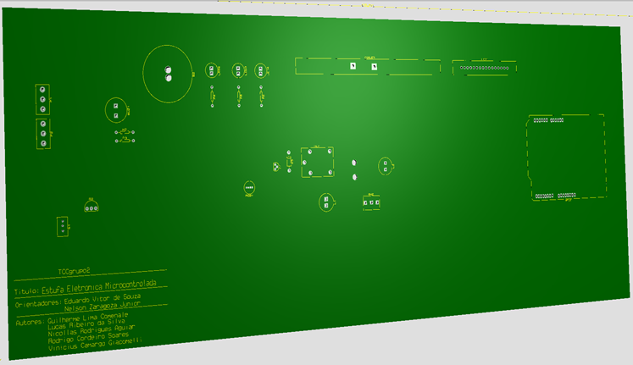
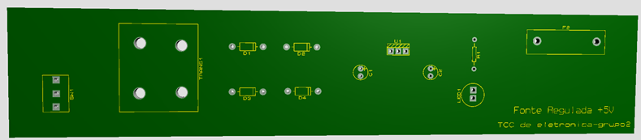
Layout
PCI (Placa de circuito impresso)

Slide 15
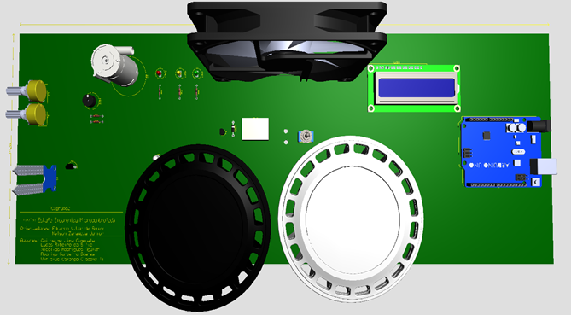
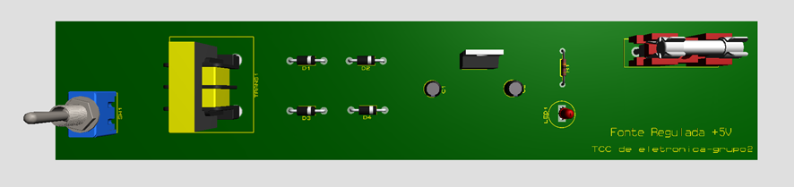
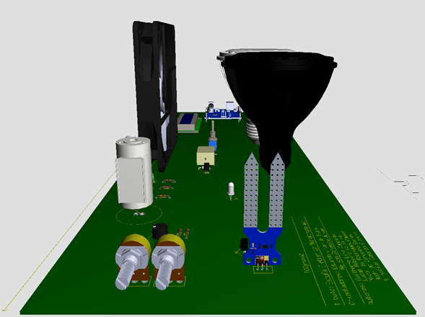
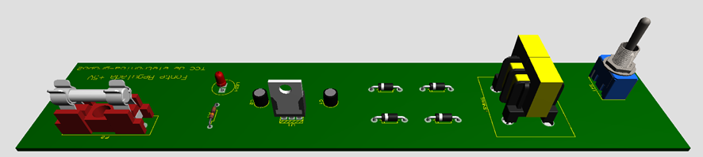
Layout
PCI (Placa de circuito impresso)

Slide 16
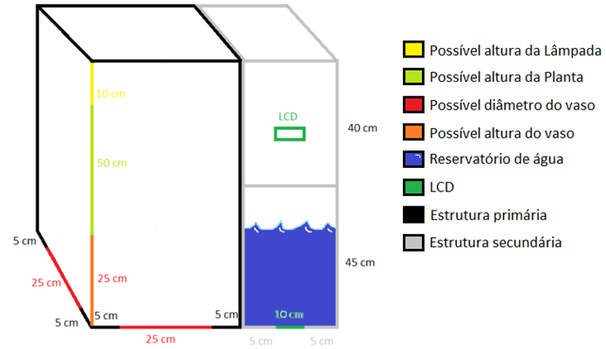
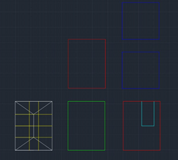
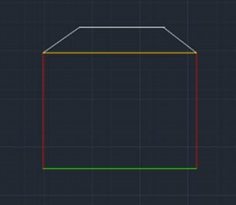
Design do projeto

Slide 17
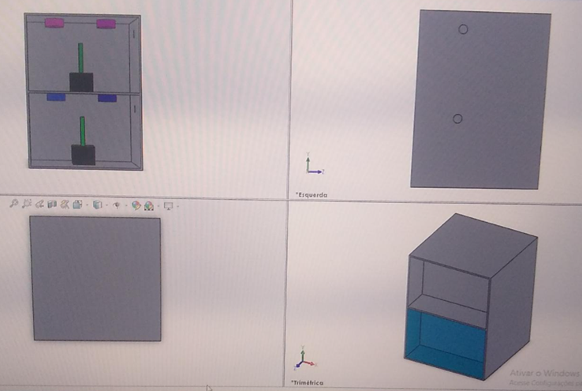
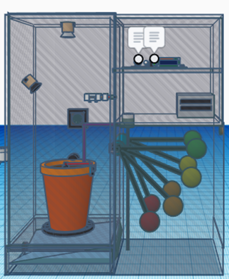
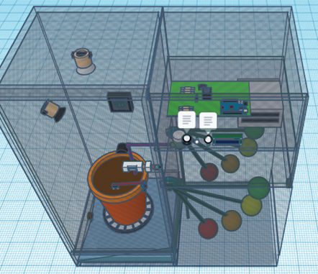
Design do Projeto

Slide 18
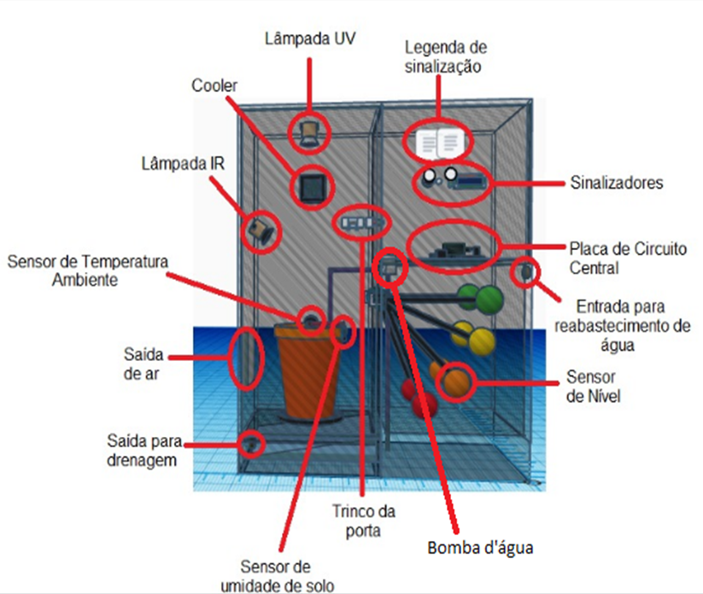
Design do Projeto
Designer final

Slide 19
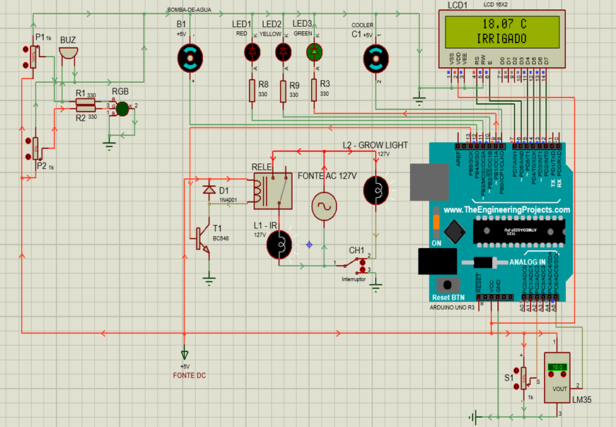
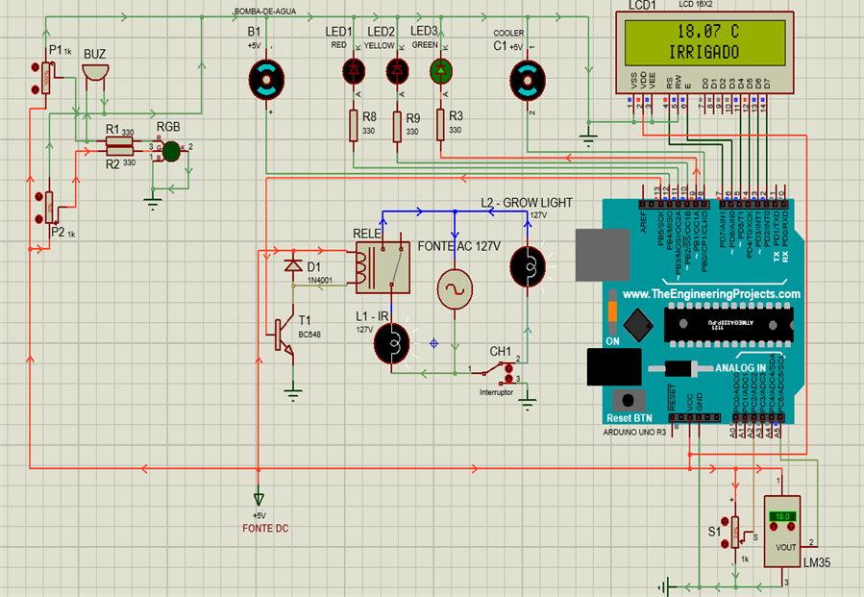
Sentidos das correntes

Slide 20
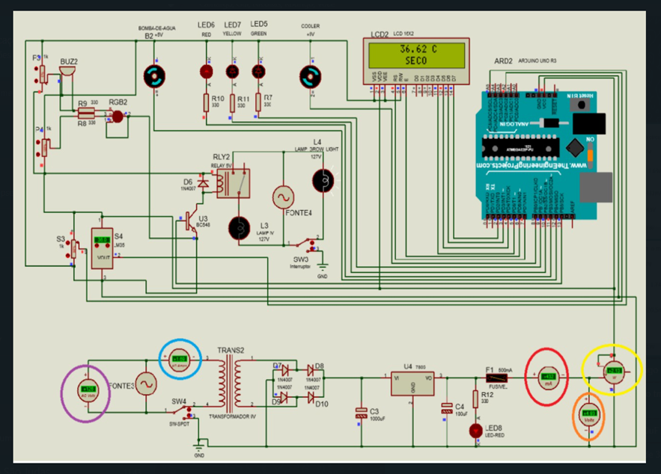
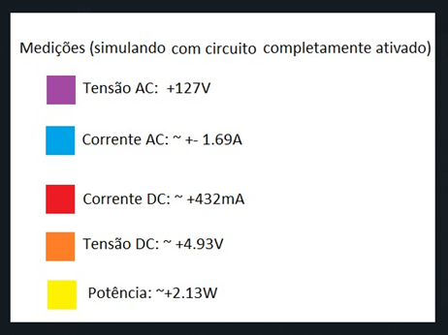
Medições
Consumo máximo do circuito

Slide 21
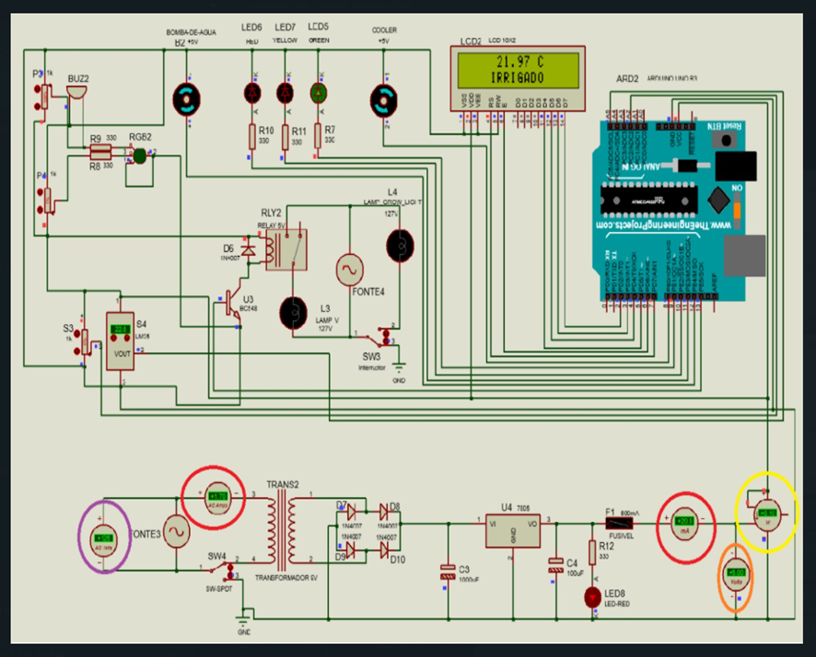
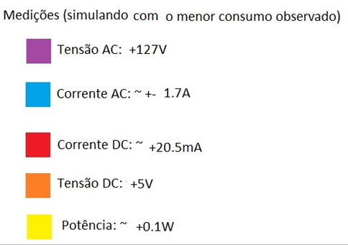
Medições
Consumo mínimo do circuito

Slide 22
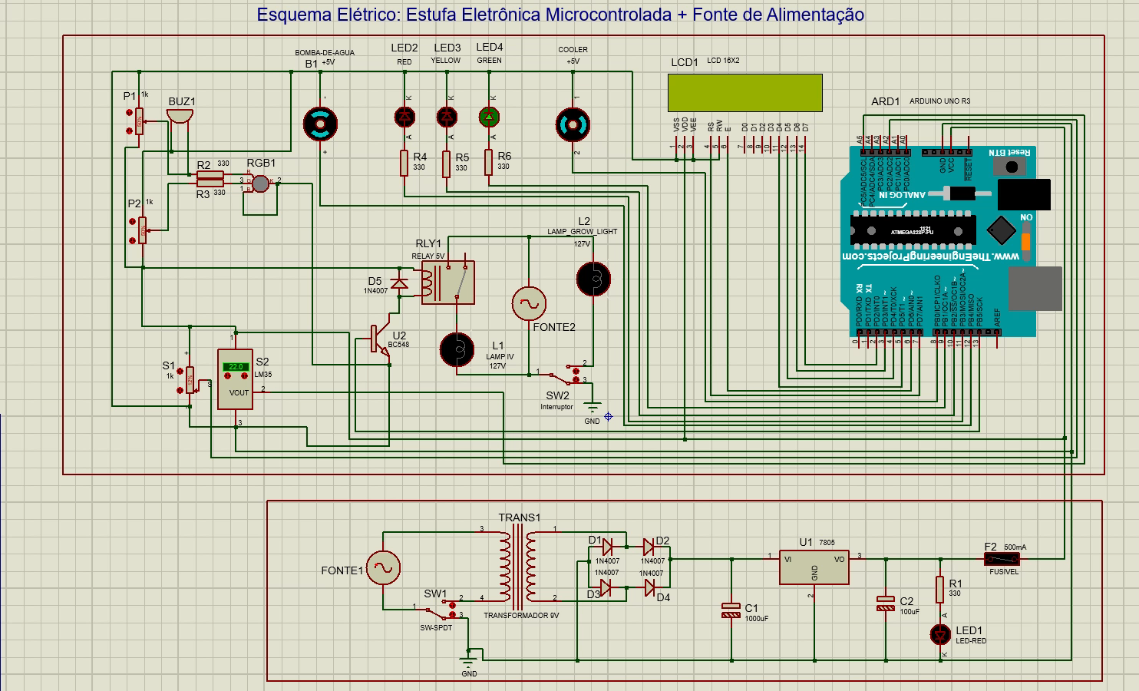
Simulação do Projeto Concluído

Slide 23
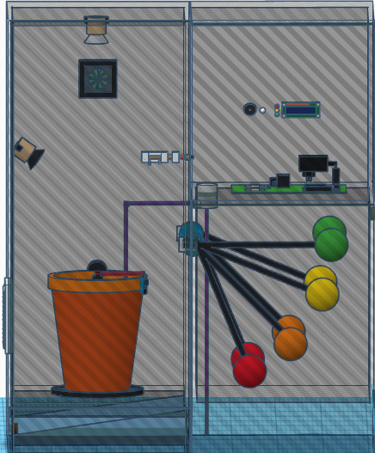
Conclusão
Estufa Eletrônica Microcontrolada
Preço comercial médio: R$1000,00
Custo do projeto: R$797,50
Número médio de circuitos de outras estufas do mercado: 7
Número de circuito do nosso projeto: 8
Diferenciais do nosso projeto: Reservatório de água interno
Sinalização sonora e visual
Desenvolvida com embasamento em pesquisas e simulações

